Slide 1
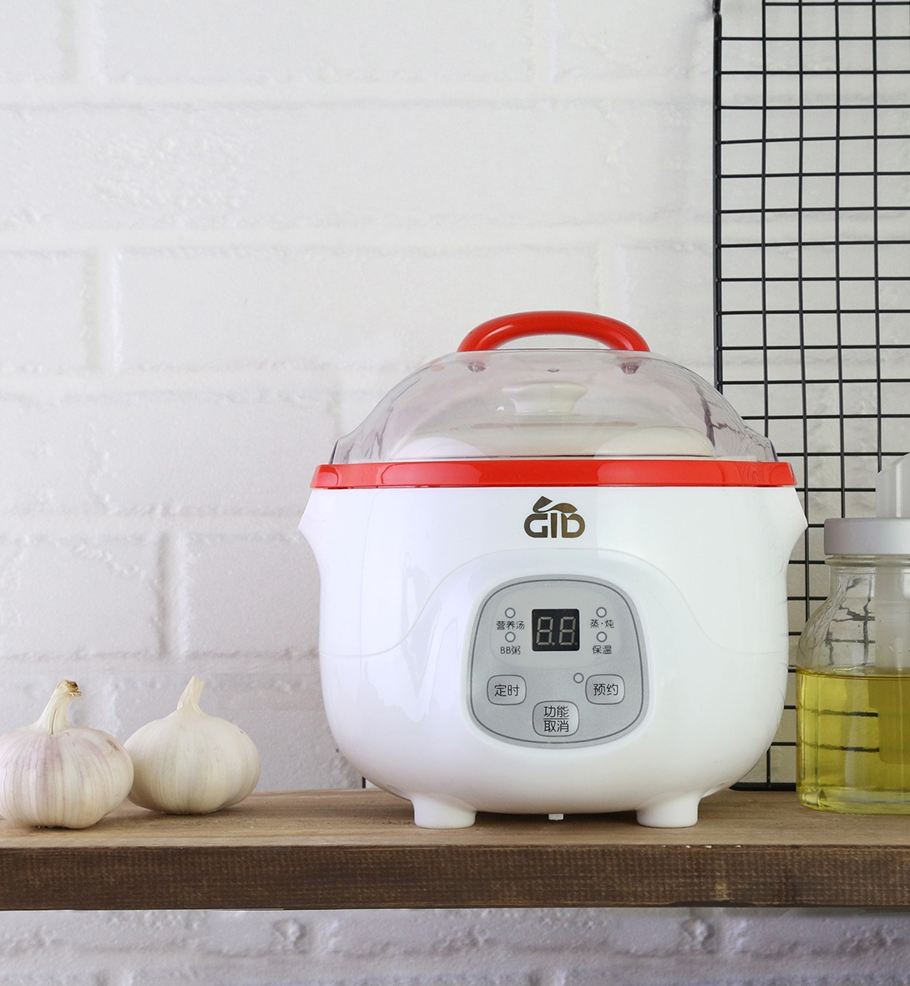
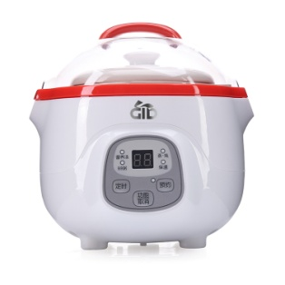


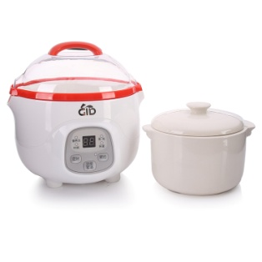
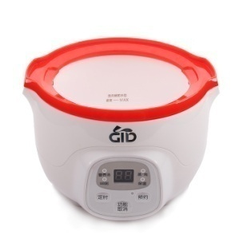
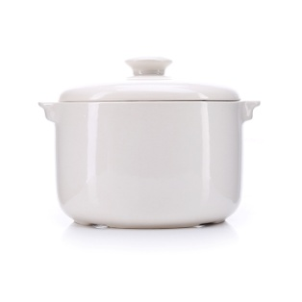
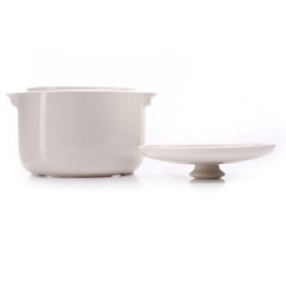
隔水柔炖，炖出好营养
市场参考价： 268.00
批发价：85.0
GD-E018DG
微电脑隔水电炖锅
产品参数 ：120W 0.7L
装箱明细 ：12pcs/箱
包装尺寸:19.5×19.5×21.3cm
功能简介：
·选用优质全瓷内锅，煲炖食物更加
营养、健康
·隔水煲炖，不粘不焦，有效锁住食物
营养成分
·双层结构，聚能省耗，安全防烫
·微电脑控制，数码显示，使用炖煮过
程便捷省心
·多重安全保护装置，确保产品使用
安全

